Slide 1
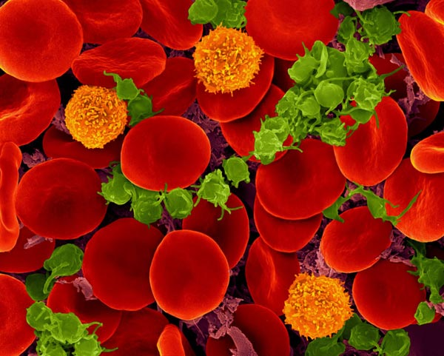
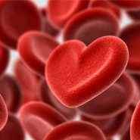

KREV

Slide 2
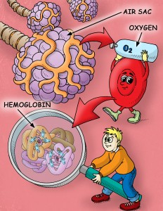

KREV
Funkce krve:
  transportní - přenos dýchacích plynů, živin odpadových látek
  homeostatická - udržení stálosti vnitřního prostředí (teploty, pH, koncentrace iontů, objemu; hemostáza)
  obranná - obrana proti infekci,
  odstranění vlastních nefunkčních
  buněk, nebo nádorových buněk
  přenos informací - transport hormonů od endokrinních k cílovým buňkám

Slide 3
Na
Ca
K
Mg
KREV
KLADNÉ IONTY
krevní plazma
  Anorganické látky
  Organické látky
PLAZMA
93%vody
7%rozpuštěných pevných látek
Cl
HCO₃
P
SO₃
ZÁPORNÉ IONTY
Bílé krvinky
Albuminy, globuliny, fibrinogen, lipidy,glukóza, aminokyseliny
formované krevní elementy
Červené krvinky

Slide 4
KREVNÍ PLAZMA
Anorganické látky
Na⁺ (137-147 mmol/l) - udržení osmotického tlaku, objemu
Cl⁻ (98-106 mmol/l) - udržení osmotického tlaku, objemu
K⁺ (3,8-5,1 mmol/l) - činnost svalů (hl. myokardu)
Ca²⁺ (0,75-1,25 mmol/l) - nervová dráždivost, stažlivost svalu, srážení krve, propustnost membrán, mineralizace kostí
P (0,65-1,62 mmol/l) - regulace pH, mineralizace kostí
Mg²⁺ (0,75-1,25 mmol/l) - aktivita enzymů, nervová dráždivost
HCO₃⁻ (25-34 mmol/l) - transport CO₂, součást nárazníkové soustavy pro udržení pH
Fe (16-25 μmol/l) - součást hemoglobinu - transport plynů
I (275-630 nmol/l) - tvorba hormonů štítné žlázy

Slide 5
KREVNÍ PLAZMA
Organické látky
Plazmatické proteiny 60-80 g/l
  Albuminy 40-48 g/l - onkotický tlak, transport iontů, mastných kyselin, pigmentů, látek tělu cizích, hormonů
  Globuliny 18-30 g/l
      α-globuliny - transport hormonů, kovů, vitamínů
      β-globuliny - vazba hemu, vit. B12, železa, transport cholesterolu
      γ-globuliny - protilátky, specifická imunita
  Fibrinogen 3 g/l - srážení krve
Tuky 4-10 g/l
Glukosa 4-5,5 mmol/l
Dusíkaté látky (mimo bílkoviny) 0,2-0,4 g/l - močovina, bilirubin, aminokyseliny
Hormony, vitamíny, enzymy, léky

Slide 6
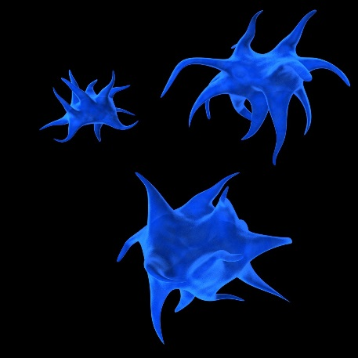
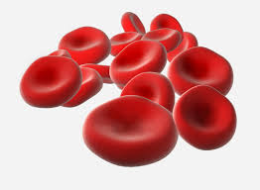
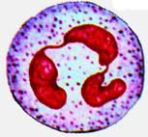
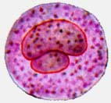
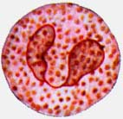
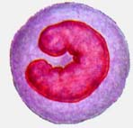
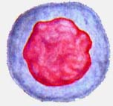
FORMOVANÉ KREVNÍ ELEMENTY
Červené krvinky
erytrocyty
5.10¹²/ll
Bílé krvinky
leukocyty
4-10.10⁹/l
Destičky
trombocyty
150-400.10⁹/l
granulocyty
agranulocyty
neutrofil
bazofil
eozinofil
monocyt
lymfocyt

Slide 7
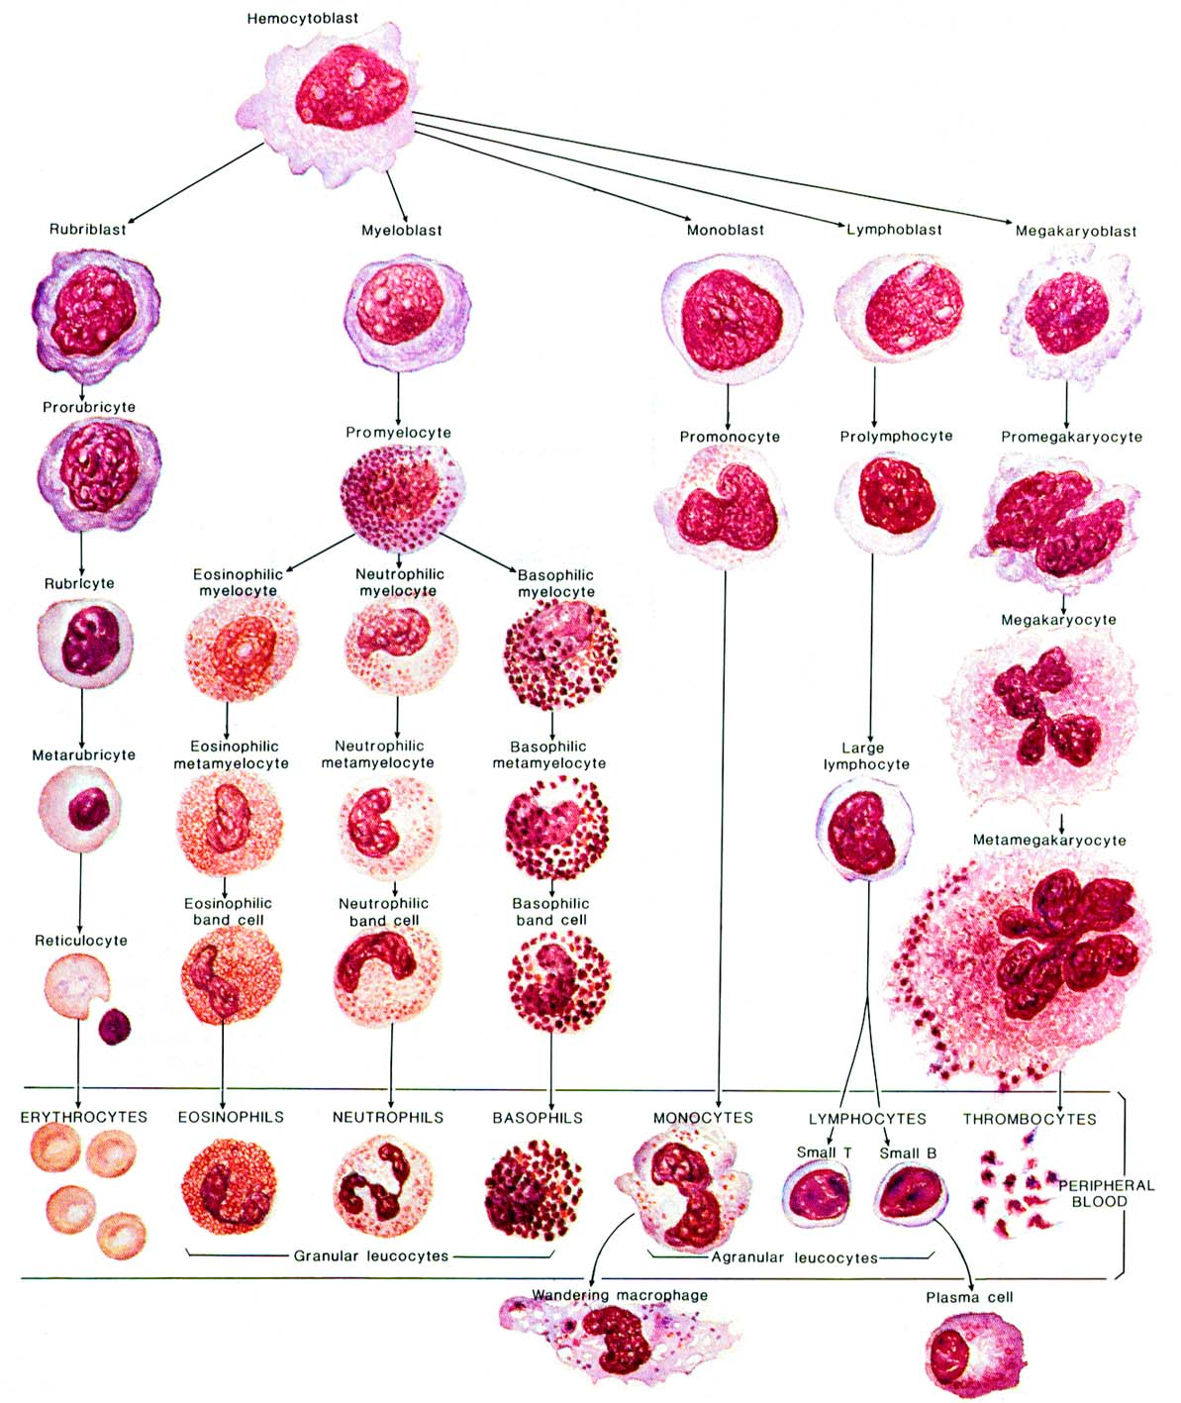
pluripotentní
kmenová buňka
unipotentní
determinované buňky

Slide 8

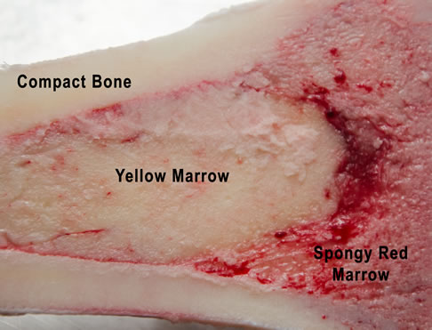
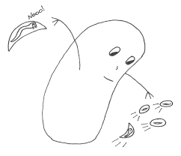
ČERVENÉ KRVINKY
erytrocyty
2 μm
Jediná bezjaderná buňka
Bikonkávní tvar
Funkce:
  Přenos O₂ a CO₂ mezi plícemi a tkáněmi
  Spolupodílejí se na udržení stálého pH krve
Vznik: krvetvorné tkáně – dřeň
velkých kostí
Zánik: slezina
7,2 μm

Slide 9
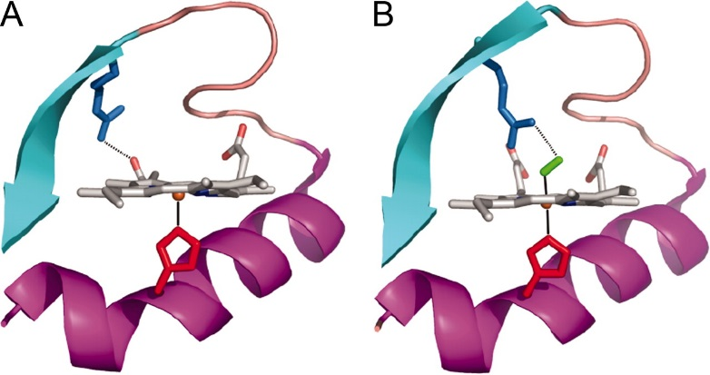
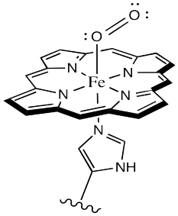
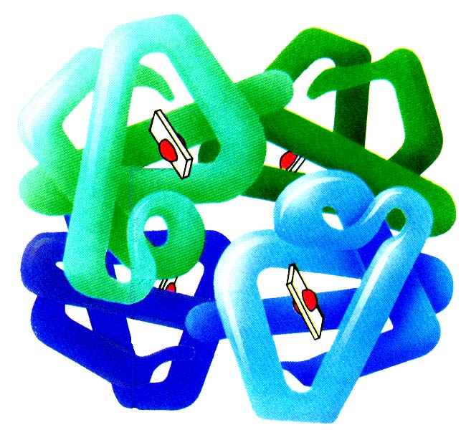
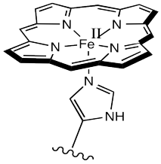
HEMOGLOBIN
= 4 × (hem + bílkovina)
α β γ δ ε
Dospělý: HbA α2β2
C
Oxyhemoglobin: vazba O₂ na Fe²⁺ v hemu
Karbaminohemoglobin: vazba CO₂ na NH₂ konce bílkoviny
Karboxyhemoglobin: vazba CO na Fe²⁺ v hemu
Methemoglobin: hem s Fe³⁺ - nemůže vázat O₂
https://www.youtube.com/watch?v=eor6EK_JP40

Slide 10
RBC (ERY)
počet červených krvinek
4,5-6,3.10¹²/l
↑ POLYCYTEMIE
↓ OLIGOCYTEMIE
HCT
hematokrit
0,38-0,49 l/l
HGB
koncentrace hemoglobinu
140-180 g/l
↑ POLYGLOBULIE
↓ ANÉMIE
MCV
střední objem Ery
82-97 fl
↑ MAKROCYT
↓ MIKROCYT
MCH
průměrný obsah
hemoglobinu v Ery
27-33 pg
- NORMOCHROMNÍ
↓ HYPOCHROMNÍ
MCHC
průměrná koncentrace
hemoglobinu v Ery
320-360 g/l
- NORMOCHROMNÍ
↓ HYPOCHROMNÍ

Slide 11
SEDIMENTACE
- rychlost sedání krvinek v nesrážlivé krvi
↑ SEDIMENTACE
velké erytrocyty, malé množství
↑pH
↑ tuky, cholesterol
↑ bílkoviny (fibrinogen, globuliny)
Muži 2-8 mm/hod
Ženy 7-12 mm/hod

Slide 12
ERYTROPOEZA
- tvorba červených krvinek
Ontogeneze
3. týden - žloutkový vak
6. týden - játra (tvorba v žloutkovém vaku zaniká)
12. týden - slezina
20. týden - kostní dřeň
32. týden - přesmyk z embryonálního hemoglobinu na HbF
novorozenec - krvetvorba pouze v kostech přesmyk HbF na dospělý hemoglobin HbA
dospělý člověk - krvetvorba v hrudní kosti, obratlech, žebrech, v klíční kosti, v pánevních kostech, v plochých lebečních kostech, v proximálních epifýzách některých dlouhých kostí

Slide 13
ERYTROPOEZA
- látky potřebné pro tvorbu
aminokyseliny - bílkovinná část hemoglobinu
železo - vazba kyslíku na hemoglobin a myoglobin
vitamín B₁₂ - důležitý pro syntézu DNA
kyselina listová - důležitý pro syntézu DNA

Slide 14
ERYTROPOEZA
- regulace
Erytropoetin - tvorba v ledvinách
- působí na erytropoetin-citlivé determinované progenitorové buňky v kostní dřeni
- stimuluje syntézu nukleových kyselin
- aktivuje geny potřebné k syntéze hemoglobinu
- zvyšuje příjem Fe
↓ pO2 ve tkáních
výšková hypoxie
ztráta krve
otrava CO
stagnační hypoxie

Slide 15
ERYTROPOEZA
- regulace
androgeny - ↑ erytropoezu stimulací tvorby erytropoetinu
estrogeny - ↓erytropoezu utlumením tvorby erytropoetinu
hormony štítné žlázy - ↑ erytropoezu
růstový hormon - ↑ erytropoezu
hormony kůry nadledvin - ↑ erytropoezu
prostaglandin E - ↑ produkci eryttropoetinu v ledvinách
stimulace hypotalamu

Slide 16
Zánik červených krvinek
Slezina - fagocytóza starých a poškozených erytrocytů
Hemoglobin globin + hem
Globin aminokyseliny
Hem CO₂ + Fe + biliverdin
Biliverdin bilirubin (žlučové barvivo) konjugovaný bilirubin (v játrech) urobiliny a sterkobiliny (ve stolici)
Fe - syntéza dalšího hemoglobinu

Slide 17
HEMOLÝZA
- rozpad červených krvinek
Osmotická hemolýza
hypotonické prostředí - krvinka přijímá vodu až dojde k poškození membrány, kudy uniká hemoglobin
hypertonické prostředí - voda opouští krvinky, může rovněž dojít k poškození membrány a úniku hemoglobinu
Fyzikální hemolýza - poškození při třepání šlehání, působení ultrazvuku, nízké či vysoké teploty, záření
Chemická hemolýza - látky rozpouštějící nebo reagující s lipidy v membráně krvinek (např. saponáty)
Toxická hemolýza - bakteriální, hadí nebo rostlinné jedy
Imunologická hemolýza - působení protilátek s komplementem

Slide 18
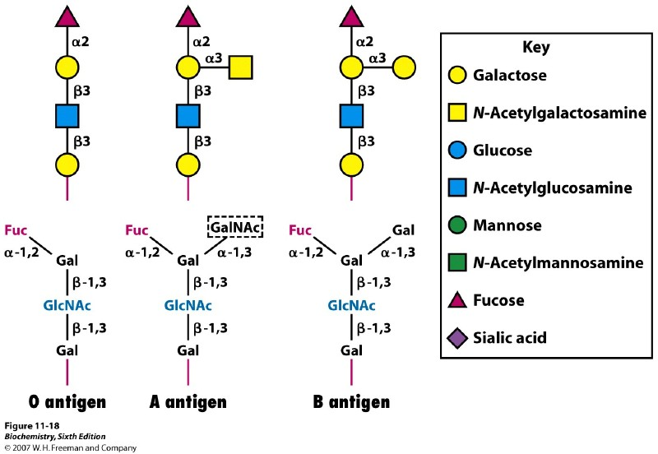
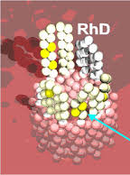
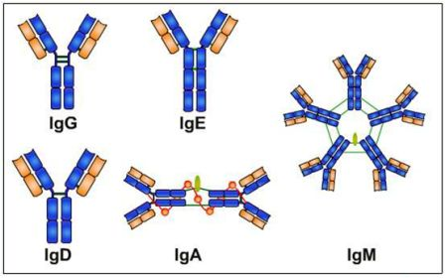
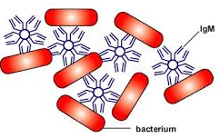
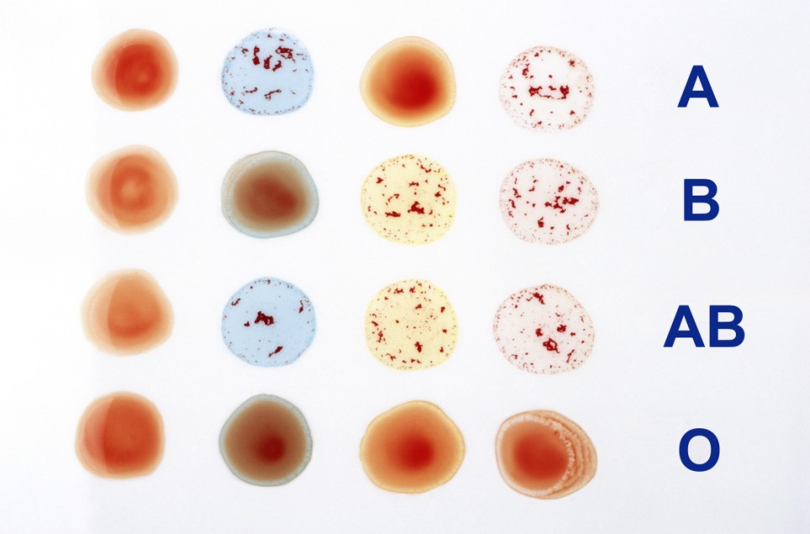
KREVNÍ SKUPINY
Aglutinogen - glykoprotein v membráně červených krvinek
Aglutinin - protilátka proti aglutinogenu
Aglutinace - shlukování červených krvinek
Ig M
erytrocyt

Slide 19
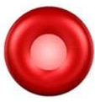
A
A
B
B
B
B
A
A
A
A
B
B

Slide 21
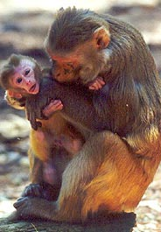
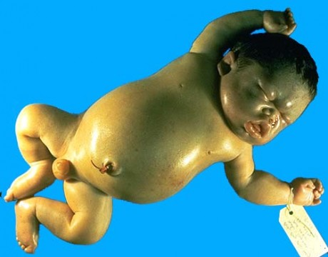
KREVNÍ SKUPINY
Rh – systém:
Rh+ - v membráně přítomen aglutinogen D
Rh- - v membráně není aglutinogen D
Za normálních okolností nejsou přítomny v plazmě protilátky proti aglutinogenu D
!
!
↑ počet mladých Erc - erytroblastóza
Hemolytická anémie novorozenců
Žloutenka - ↑ bilirubinu díky hemolýze
Jádrový ikterus
Mentální retardace
Ztráta sluchu
Hydrops hlavy
https://www.youtube.com/watch?v=ksC7JxLOrv4
↑ objemu tekutin - otoky
Srdeční selháni
Otok jater, sleziny

Slide 22
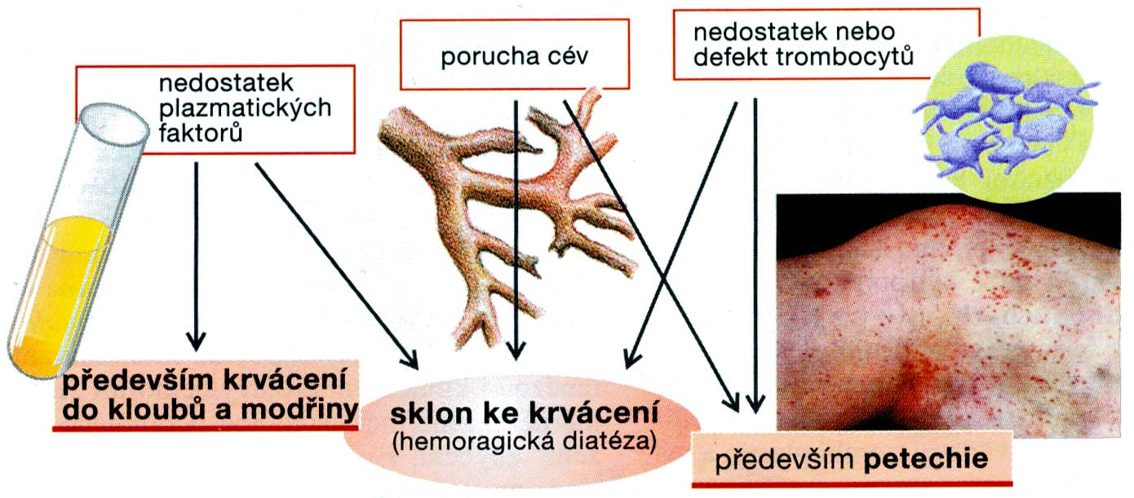
SRÁŽENÍ
koagulační
faktory
cévy
destičky

Slide 23
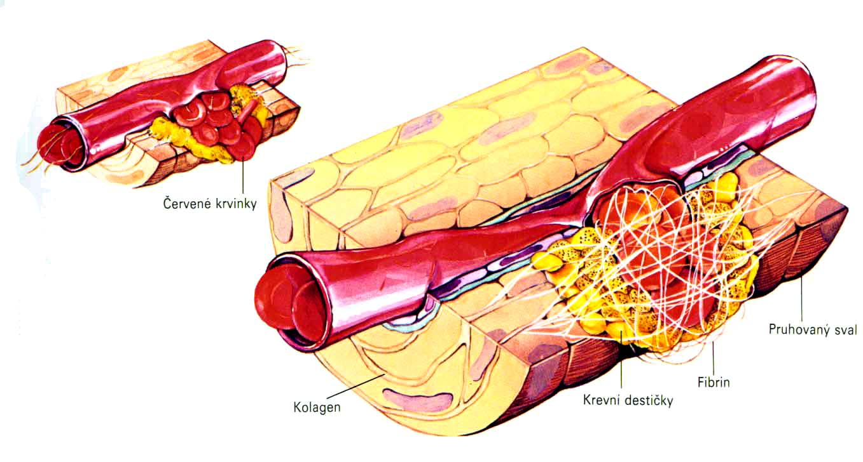
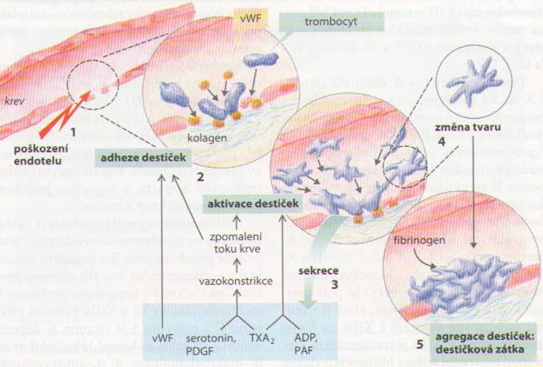
HEMOSTÁZA
1. vazokonstrikce
2. bílý trombus
3. červený trombus
×
fibrinolytický systém

Slide 24
DESTIČKY
- vznikají ve dřeni fragmentací MEGAKARYOCYTŮ
- bezjaderné malé disky
- aktivovány „von Wilebrandovým“ faktorem, který je produkovaný endoteliálními buňkami
přilnutí destiček na obnažený kolagen
- produkce vazokonstrikčních látek (serotonin, thromboxanA)
- thromboxan A zesiluje aktivaci destiček (blokuje ASPIRIN)

Slide 25
ZÁSTAVA KRVÁCENÍ - HEMOSTÁZA
Bílkoviny: faktor I-III, V, VII-XIII
Ca²⁺: F IV
VNITŘNÍ SYSTÉM
poranění cévy
F XII, FXI, F IX,
F VIII, F X, F IV
VNĚJŠÍ SYSTÉM
poranění tkáně
F VII, F III, F IV
F V
protrombin
trombin
rozpustný
fibrinogen
nerozpustný
fibrin

Slide 26
SRÁŽENÍ KRVE - HEMOKOAGULACE
Sérum - plazma bez hemokoagulačních faktorů
Látky důležité pro koagulaci:
Vitamín K
Ca²⁺
Důležité látky bránicí koagulaci:
Tělu vlastní – plazmin, heparin
Tělu cizí - látky blokující funkci vitamínu K(Warfarin)
- látky vyvazující Ca²⁺ (pouze ve zkumavce)

Slide 27
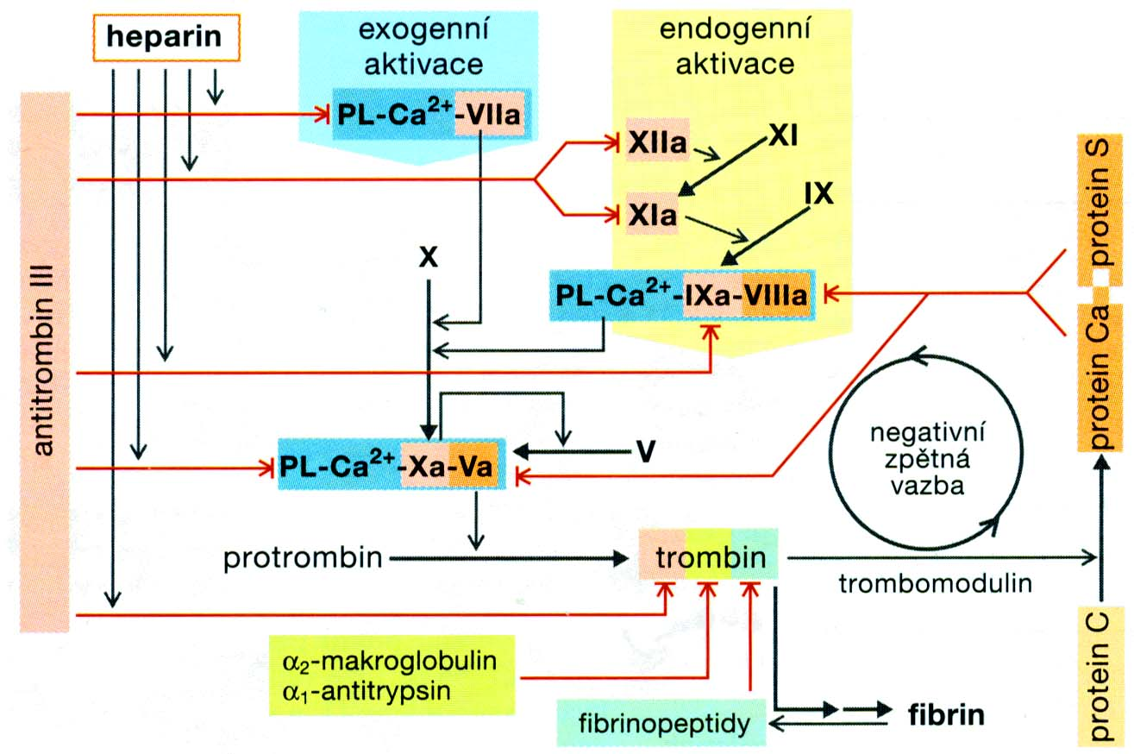
INHIBICE SRÁŽENÍ

Slide 28
IMUNITA
obrana organismu proti napadení škodlivých činitelů
odstraňování nefunkčních nebo poškozených buněk organismu
dozor nad odstraňováním heterologních (např. nádorových) buněk
×
VROZENÁ (nespecifická)
BUNĚČNÁ
ZÍSKANÁ (specifická)
HUMORÁLNÍ
×

Slide 29
POJMY
IMUNOGEN - molekulární nebo nadmolekulární struktura, která může u příjemce vyvolat imunitní odpověď
ANTIGEN - schopnost molekuly reagovat s produkty získané imunity - s protilátkami,
- sloučeniny mohou reagovat s protilátkami, ale nemusí vyvolat imunitní odpověď
- všechny imunogeny jsou antigeny, ale ne všechny antigeny jsou imunogeny
xenogenní antigen - druhová rozdílnost
alogenní antigen - rozdílnost mezi jedinci téhož druhu
isogenní antigen - geny identických jednovaječných dvojčat

Slide 30
POJMY
IMUNOGENICITA - vlastnost látky vpravené do organismu vyvolat imunitní odpověď
HAPTEN - nízkomolekulární látka sama o sobě může vyvolat imunitní odpověď až po navázaní na jinou větší molekulu
EPITOP - část molekuly, která se váže na protilátku
ADJUVANS - látka zesilující imunitní odpověď

Slide 31
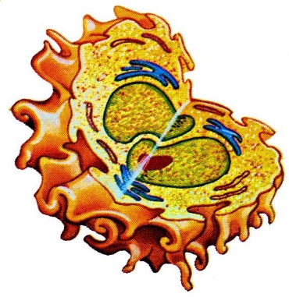
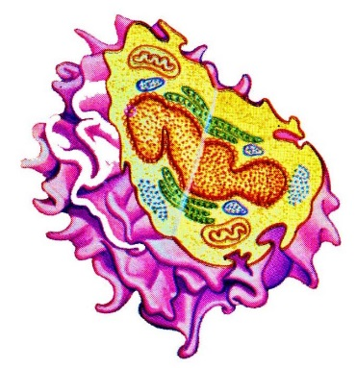
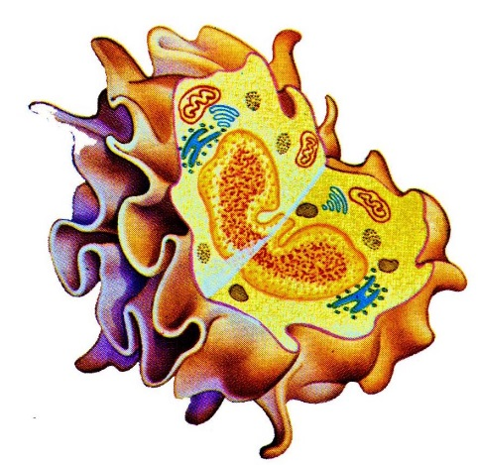
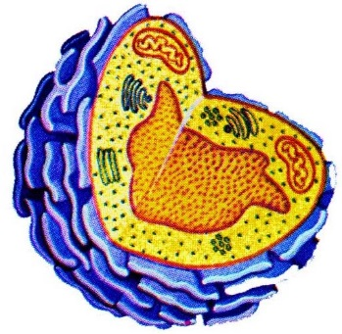
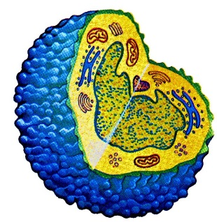
BÍLÉ KRVINKY - LEUKOCYTY
granulocyty
agranulocyty
neutrofil
bazofil
eozinofil
lymfocyt
monocyt
lymfocyt T
lymfocyt B
lymfocyt NK

Slide 32
HLAVNÍ HISTOKOMPATIBILNÍ KOMPLEX (HLA)
K úspěšné činnosti imunitního systému musí být tento systém schopný odlišit „cizí“ od „vlastního“. Toto rozlišení je dosáhnuto prostřednictvím molekul MHC v membráně buněk.
I. třída - přítomný na všech jaderných buňkách
- předkládá „cizí“ molekulu (virovou, nádorovou) cytotoxickým T lymfocytům
- při transplantaci je molekula I.třídy na buňkách darovaných orgánů přímo rozpoznána leukocyty příjemce → odhojení štěpu
II. třída - prezentují pouze lymfocyty B, makrofágy; po aktivaci buňky T, buňky štítné žlázy, endotelové buňky
- předkládá cizí molekuly pomocným buňkám T
- při transplantaci kostní dřeně vyvolají molekuly II.třídy s navázanými neznámými bílkovinami na buňkách příjemce odpověď leukocytů dárce → reakce štěpu proti hostiteli

Slide 33
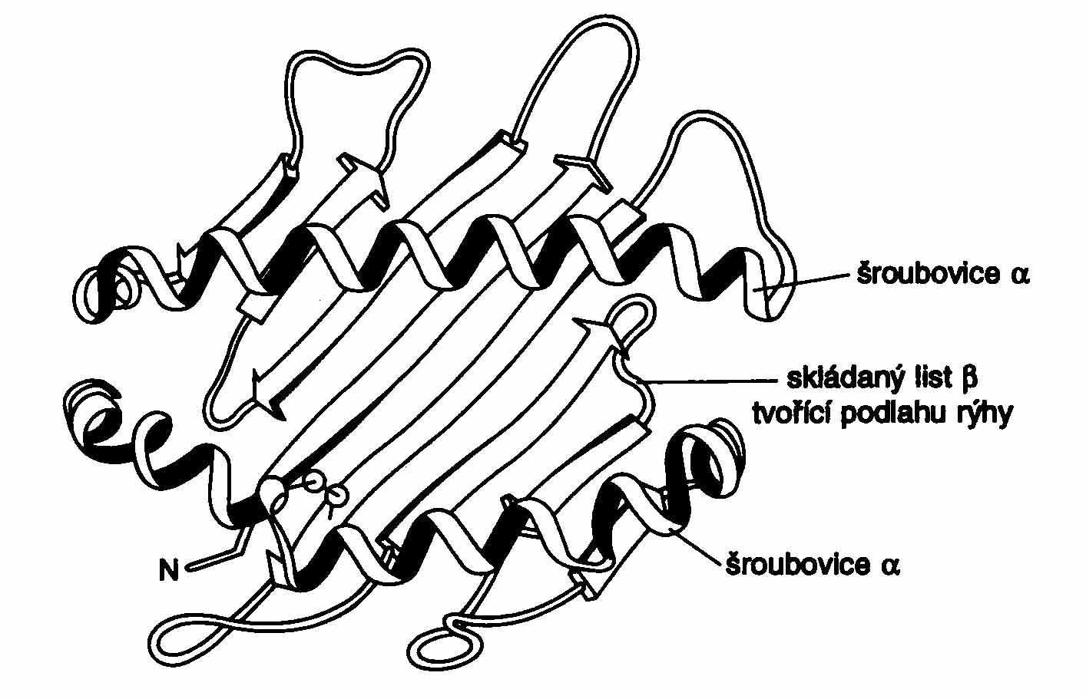
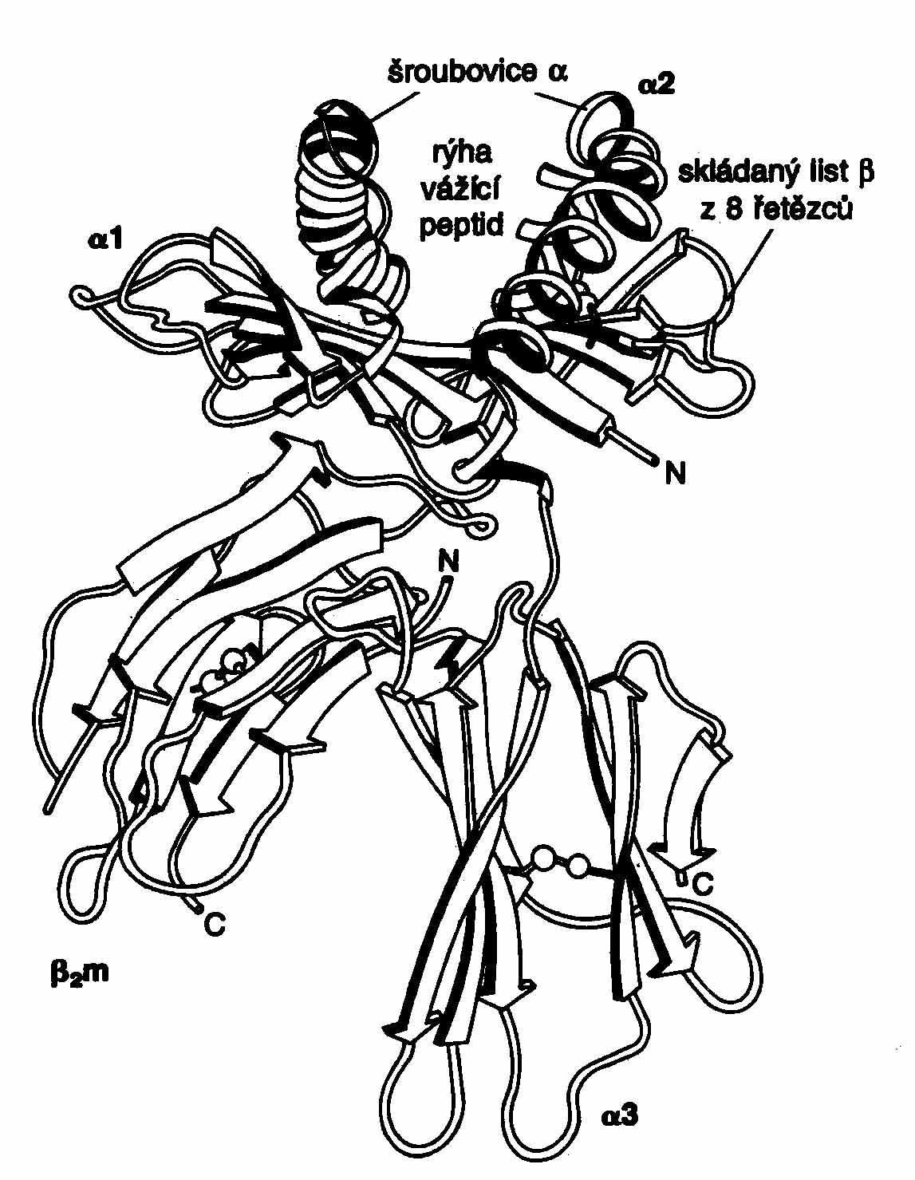
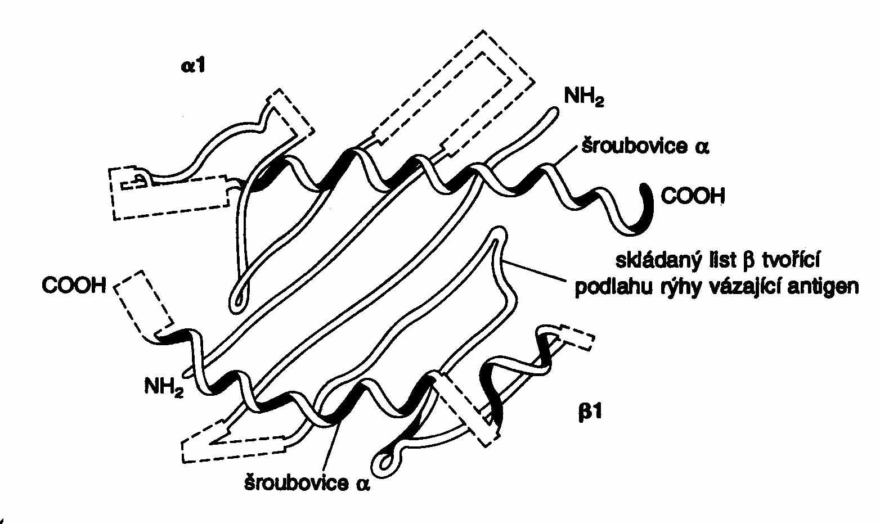
HLAVNÍ HISTOKOMPATIBILNÍ KOMPLEX
HLA I
HLA I
HLA II

Slide 34
LYMFOIDNÍ ORGÁNY
Brzlík (thymus) - neúčastní se imunitních reakcí
- poskytuje prostředí pro zrání T buněk
Fabriciova burza a její ekvivalenty u savců (střevní lymfoidní tkáně, apendix) - vznik a zrání B buněk (u člověka v kostní dřeni)
Lymfatické uzliny - filtr pro cizorodé částice a tkáňové zbytky
Slezina
Lymfoidní tkáň asociována se sliznicemi - difúzní lymfoidní tkáně slizničních povrchů (trávicí trakt, dýchací systém, ledvinový systém)
Mandle (tonsily) - umístěny v místě s největším kontaktem antigenů, hluboké krypty usnadňují zachycení cizích částic, odkud jsou transportovány do lymfoidních folikulů

Slide 35
VROZENÁ (NESPECIFICKÁ) IMUNITA
- schopnost normálního živočicha přebývat v prostředí bez poškození vyplývajícího z infekce určitými mikroorganismy
- není vázaná na předchozí individuální zkušenost s patogenními mikroorganismy
BUNĚČNÁ
HUMORÁLNÍ
MONOCYTY / MAKROFÁGY
GRANULOCYTY
-fagocytóza
NK BUŇKY
- přirozená toxicita
KOMPLEMENT
-alternativní cesta
LEKTINY
-C reaktivní protein
INTERLEUKINY
INTERFERONY

Slide 36
VROZENÁ (NESPECIFICKÁ) IMUNITA
KOŽNÍ A SLIZNIČNÍ BARIÉRY
KŮŽE - suchá, obsahuje baktericidní látky z potu a mazu
- osídlení „cizími“ baktériemi je znesnadněno přítomností
„vlastních“, symbiotických, baktérií (mikroflóra)
TRÁVICÍ TRAKT
dutina ústní - odlučování povrchových epiteliálních buněk
- přítomnost baktericidních (baktérie zabíjející) látek ve slinách
žaludek - přítomnost kyseliny chlorovodíkové (HCl)
střevo - působí žlučové kyseliny
- hlen na střevní sliznici
- normální střevní mikroflóra
- rychle se obnovující střevní sliznice
- podslizniční fagocyty
reflexy - zvracení, průjmy

Slide 37
VROZENÁ (NESPECIFICKÁ) IMUNITA
KOŽNÍ A SLIZNIČNÍ BARIÉRY
DÝCHACÍ SYSTÉM - řasinkový epitel odnáší hlen se zachycenými baktériemi a nečistotami do hltanu, následuje spolknutí a zničení HCl v žaludku
- v hlenu jsou přítomny protilátky a inhibitory virů
reflexy - kýchání, kašel, bronchokonstrikce (zúžení bronchů)
MOČOVÉ CESTY- rychlý proud moči
- hleny a lehce kyselé sekrety
pochva ženy - „Döderleinův“ laktobacil - vytváří kyselinu mléčnou, která brání množení jiných baktérií
OKO - mrkání a omývání slzami (baktericidní látky)
ANATOMICKÉ STRUKTURY
- druhotně vznikající opouzdření ložisek zánětu
- krevně-orgánové bariéry

Slide 38
MONOCYTY A MAKROFÁGY
Soubor buněk rozprostřených v celém organismu nadaných schopností fagocytózy
MONOCYTY- několik hodin cirkulují v krvi a pak vycestovávají do tkání, kde se z nich stávají MAKROFÁGY (histiocyty ve vazivu, alveolární makrofágy, mikroglie v mozku, fixní makrofáy v lymfatickém systému a ve slezině),
- schopny specificky (s pomocí protilátek) i nespecificky rozpoznat a pohltit baktérii, rozložit ji a její antigeny prezentovat na svém povrchu

Slide 39
LYMFOCYTY NK - přirození zabíječi
- obrana proti virovým infekcím a nádorovým buňkám bez potřeby rozeznat HLA na cílové buňce
- nemají antigenní specifitu, nemají imunologickou paměť
- zabíječská aktivita je aktivována interleukiny
- snadno zabíjí buňky „ochuceny“ protilátkou
NEUTROFILY- mikrofágy
- obrana těla proti pronikajícím mikroorganismům
- v cytoplazmatických granulách jsou obsaženy trávicí enzymy (nitrobuněčné nebo mimobuněčné usmrcování a trávení mikroorganismů)
BAZOFILY - v granulech je obsažen histamin
EOZINOFILY - zabíjení parazitů
- úloha při vzniku alergie (např. astmatu)

Slide 40

FAGOCYTOSA
Migrace - fagocyty cestují směrem k částicím, které mají být pohlceny. Při cestě z cév přilnou k endotelu (adherují) a protáhnou se mzi jednotlivými endotelovými buňkami (diapedéza).
Fagocytóza - fágy sérií postupných kroků rozpoznají cizorodou částici, poznají ji, přilnou (adherují) a pohltí (ingesce). Následně uvolní obsah granul do fagocytárních vakuol (degranulace) a zintenzivní svůj oxidativní metabolismus (respirační vzplanutí).
- fagocytóza může být usnadněna navázáním „ochucovadel“ - OPSONINŮ (protilátky nebo komplement)
migrace
adheze
ingesce
degradace

Slide 41
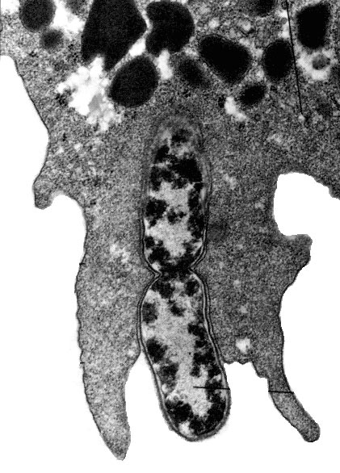
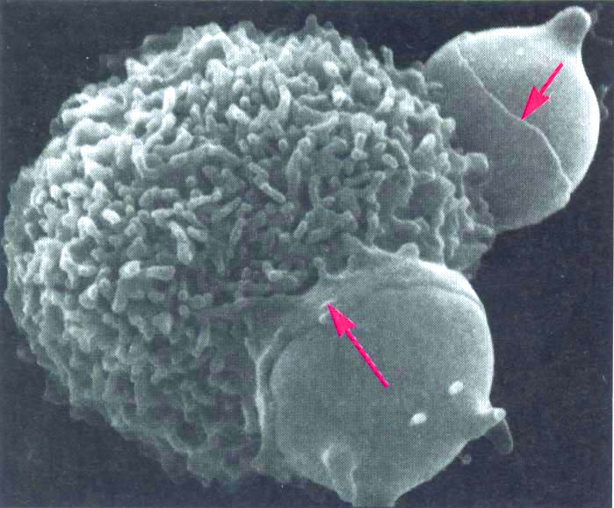
FAGOCYTOSA

Slide 42
KOMPLEMENT
- skupina faktorů přítomných v normálním séru aktivovaných kaskádovitým způsobem
- komplement po vazbě na antigen v povrchu buněk vede k nezvratnému poškození buňky - cytolýze
klasická cesta - komplement je aktivován komplexem antigen-protilátka
alternativní cesta - komplement je aktivován povrchovými bakteriálními polysacharidy

Slide 43
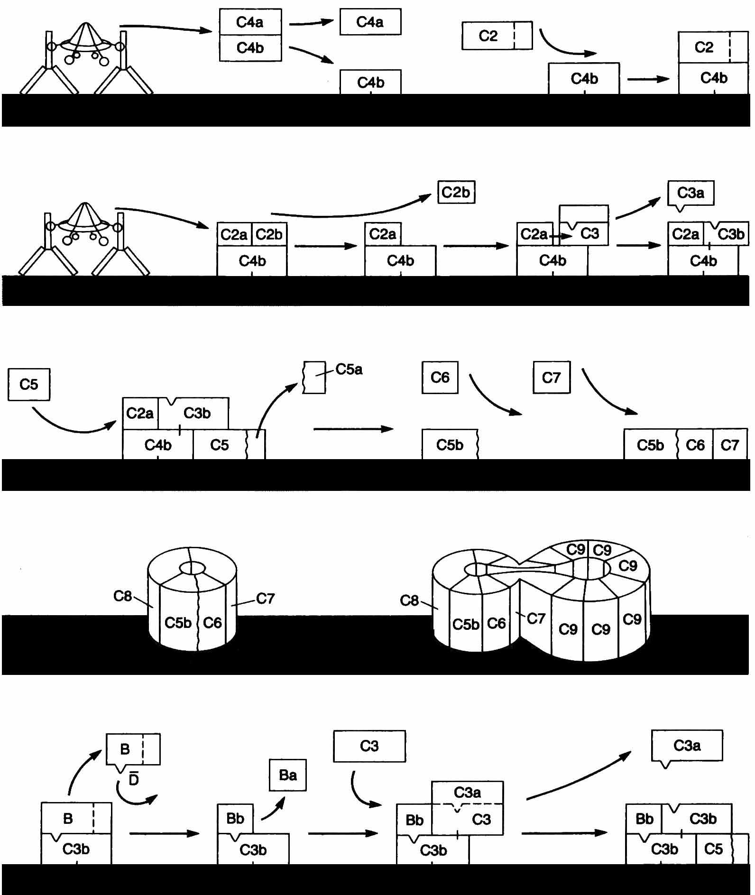
KOMPLEMENT
Klasická dráha
Alternativní dráha

Slide 44
ZÍSKANÁ (SPECIFICKÁ) IMUNITA
HUMORÁLNÍ – zprostředkována B lymfocyty
Plazmatická
buňka
Y
Lymfocyt
B
aktivace
uvolnění
Specifické
protilátky
Y
Y
IgG
IgE
IgM
IgD
IgA
BUNĚČNÁ – zprostředkována T lymfocyty
T lymfocyty vyzrávají v brzlíku (thymu), kde se školí k rozeznávaní vlastních antigenů a k ničení antigenů cizích
pomocné
buňky
paměťové
buňky
tlumivé
buňky
cytotoxické
buňky

Slide 45

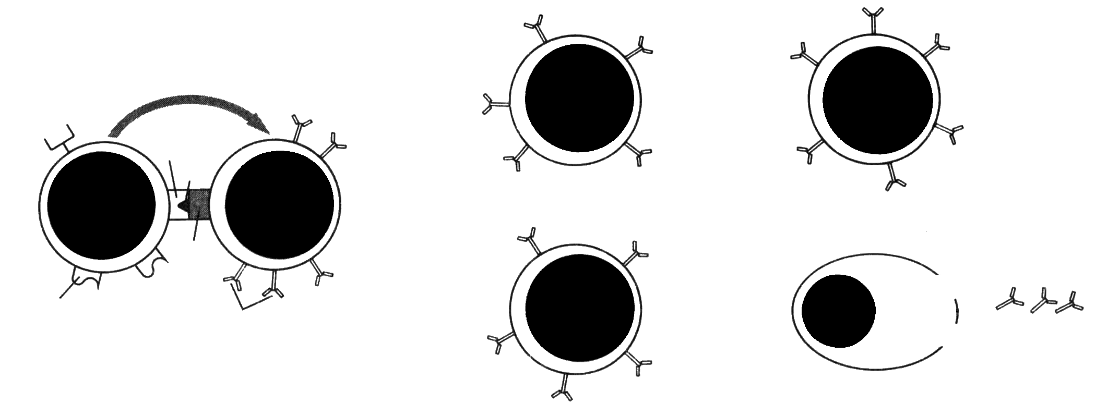
LYMFOCYTY B
pre-B
B
B
B
přeskupení genů
panenská B
zralá B
aktivovaná B
plazmatická
buňka
BCGF
buňka
B
paměťová
buňka B
CD4
BCDF
TCR
Ag
buňka
T_{H}
buňka
B
proliferace
potomstvo
MHC
II
plazma-
tická
buňka B
IL-2R
buňka
B
diferenciace
Ig receptory pro Ag
protilátka

Slide 46
IMUNOGLOBULINY
- bílkoviny s protilátkovou aktivitou
- vážou se s antigenem, který vyvolal jejich tvorbu
IgG (75% z celkového množství) - prochází placentou a zajišťuje obranu novorozence v prvních měsících života
- fixují komplement (aktivace klasické cesty)
- OPSONIN - usnadňují pohlcení baktérie fágem
IgA (15%) - dominantní třída slizničního imunitního systému
IgM (10%) - prvá protilátka časné imunitní odpovědi
IgD (0,2%) - nejasný význam
IgE (0,004%) - obrana proti parazitárním baktériím
- vazba na žírné buňky způsobuje uvolnění histaminu (alergie)

Slide 47
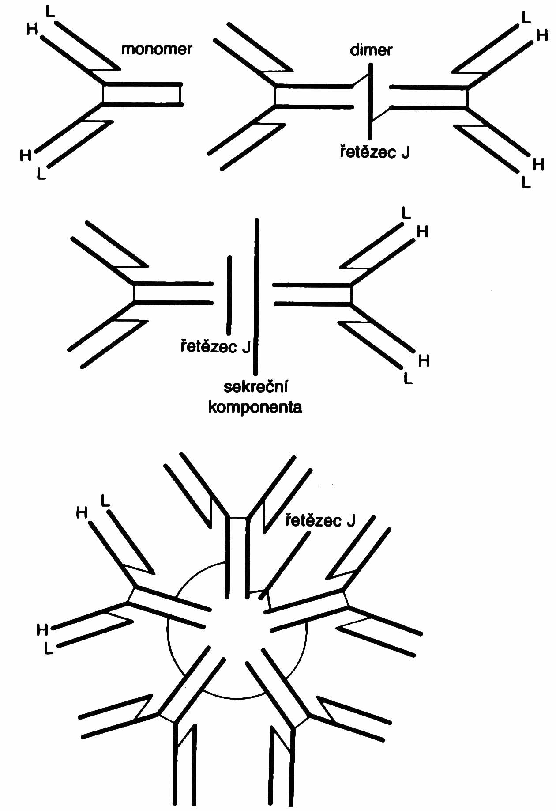
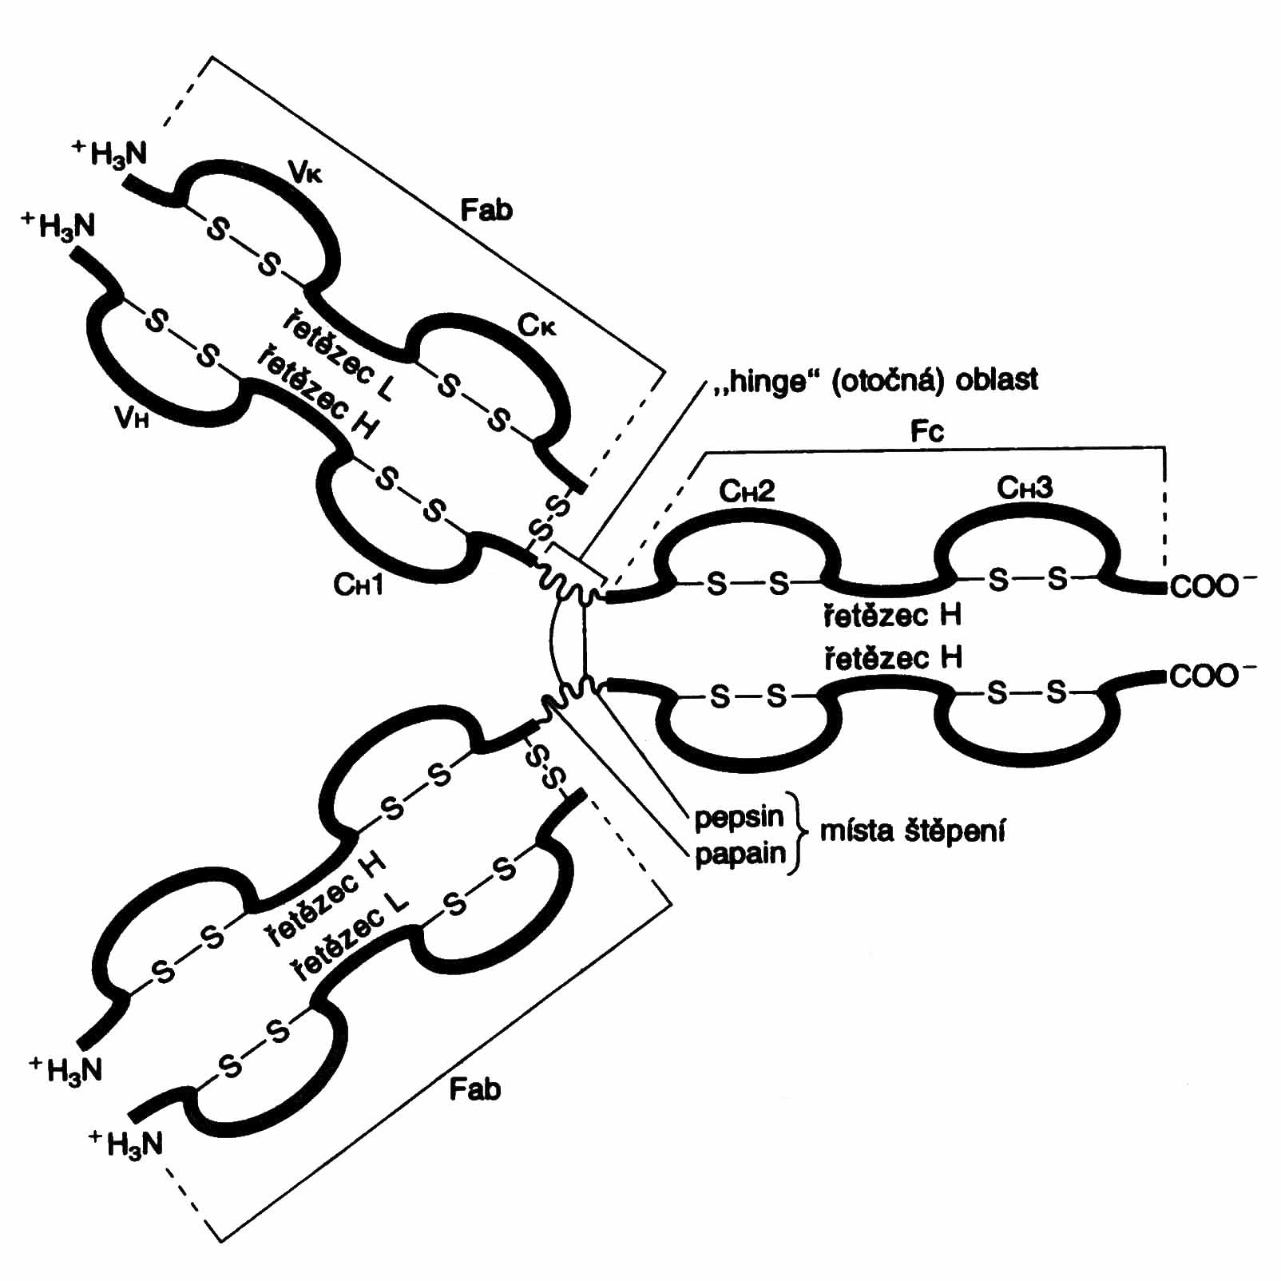
MODEL MOLEKULY IMUNOGLOBULINU
sérová Ig A
sekreční Ig A
Ig M

Slide 48
LYMFOCYTY T
- vznik v kostní dřeni, dozrávání v thymu
- zahajují imunitní odpověď
- regulují činnost dalších leukocytů pomocí vylučovaných faktorů
klasifikace dle CD:
CD4+ - vážou se s HLA II.třídy
CD8+ - vážou se s HLA I.třídy
Pomocné T buňky (CD 4+)- zvyšují odpověď B buněk a cytotoxických T buněk, produkují interleukiny
Cytotoxické T buňky (CD 8+) - zabíjejí buňky, které jsou vnímané jako cizí (buňky napadené virem nebo buňky transplantovaného orgánu)
Supresorové (tlumivé) T buňky (CD 8+) - brání činnostem jiných buněk

Slide 49
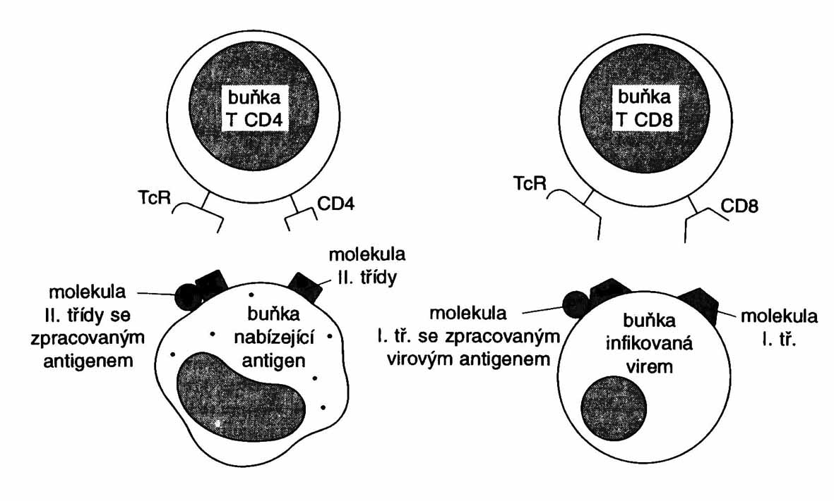

Slide 50
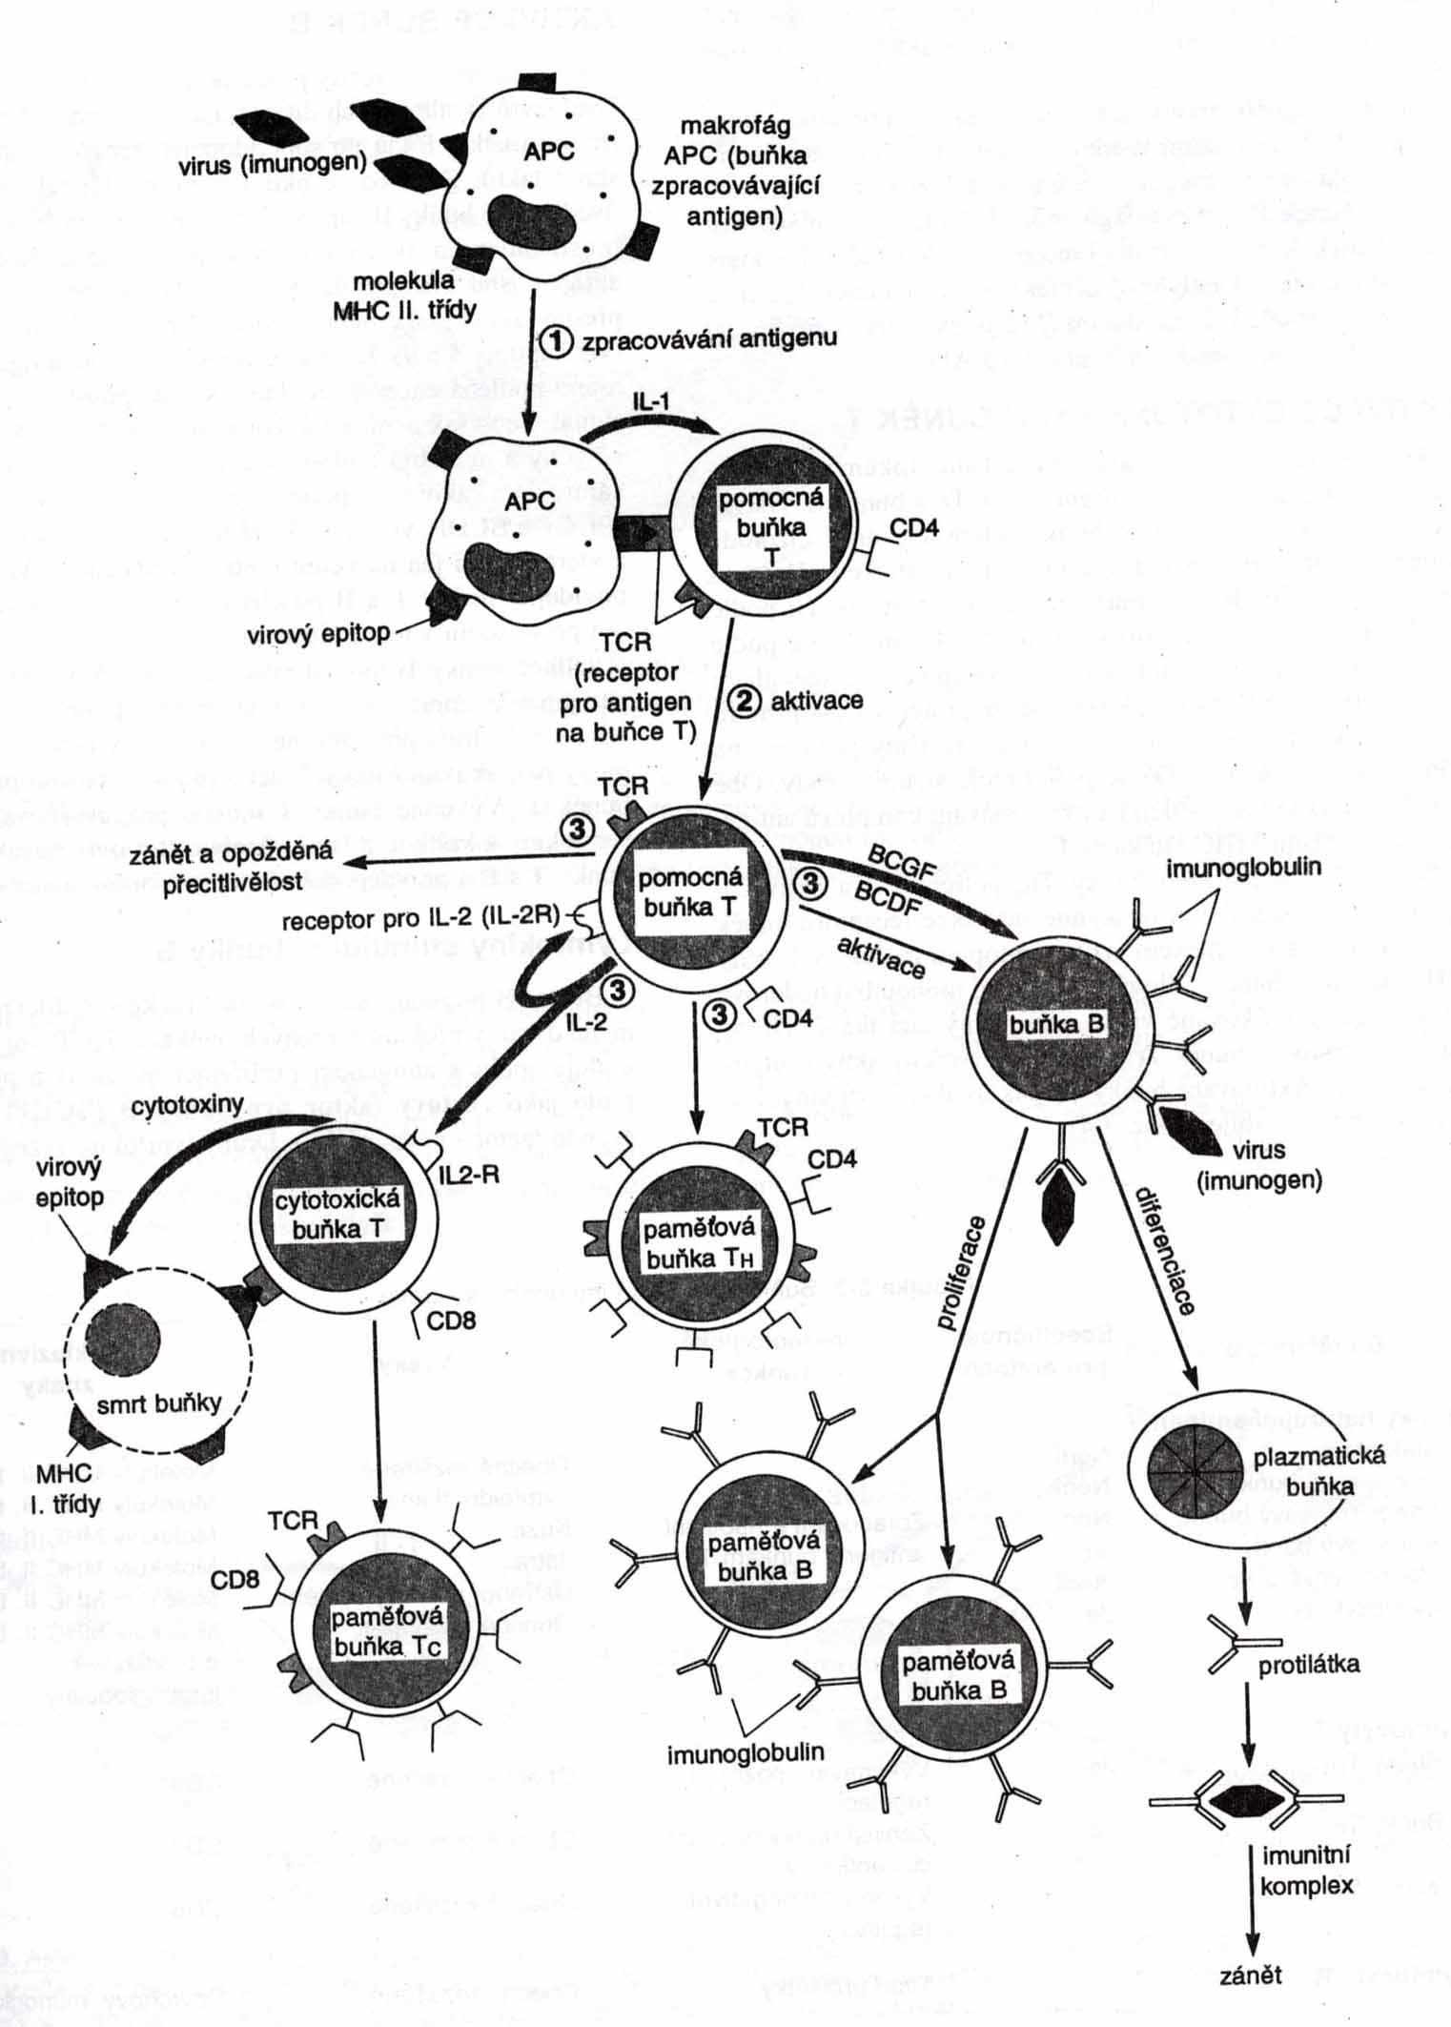

Slide 51
Změny chování vyvolané nemocí a imunita
Nemocní lidé
- pocity slabosti, únavy, omezení příjmu potravy, snížená schopnost duševně se koncentrovat,
- jsou depresivní, letargičtí, ztrácejí zájem o okolí
Aktivace imunitního systému
- ↑ cytokinu IL1 – horečka – ↑termogeneze, změna chování (vyhledávání teplejšího prostředí,omezení tělesné aktivity)
- ↓ koncentrace železa (makrofágy pohlcují Fe + snížený příjem bílkovin v potravě)
- ↑ cytokiny – amygdala – snížení pohybové aktivity, omezení zájmu o prostředí jak sociální, tak životní, narušení schopnost učit se a zapamatovat si nové podněty

Slide 52
DEPRESE a imunita
genetická dispozice × stresové prostředí
Oslabení fyzického zdraví (důsledek × příčina)
Změny počtu a funkce buněk
↓ tvorba imunoglobulínu
↑ tvorba cytokinů (TNF, interleukin-6, interveron γ)
Atheroskleróza → aktivace makrofágů v cévní stěně – uvolnění cytokinů – změna vlastností cévní stěny a destiček - tvorba plaku (atheromu) – ruptura plaku – TROMBUS - EMBOLUS
↑
PSYCHOLOGICKÝ STRES

Slide 53
SCHIZOFRENIE a imunita
narušení vývojových procesů v mozku temporální limbické oblasti
Abnormální funkce imunitního systému → zánětová reakce mozku
↑ propustnost krevně-mozkové bariéry
↑ množství protilátek proti neurotropním virům (?), autoprotilátky (?)
↑ tvorba cytokinů (interleukin-2, -6)
↓ tvorba imunoglobulínu

Slide 54
Drogy a imunita
Indické konopí – snížená schopnost fagocytózy makrofágů, funkce NK buněk, snížení proliferace T lymfocytů, aktivace B lymfocytů (↓IgG, IgM,IgA, ↑ IgE)
Kokain - tlumí proliferaci T lymfocytů, snížená funkce makrofágů a NK buněk (působením kokainu zesílená replikace viru HIV)
Heroin – snížení aktivity NK buněk a CD4⁺ T lymfocytů

Slide 55
IMUNIZACE
Pasivní imunizace - podání specifických protilátek (IgG)
- okamžitá reakce s antigenem, omezená délka ochrany
- neaktivuje se vlastní imunitní systém
- nevznikají paměťové buňky
Aktivní imunizace - podání antigenního materiálu
(mrtvé/oslabené viry, bakterie nebo toxiny)
- nutnost podání dlouho před stykem s antigenem
- aktivace vlastního imunitního systému
- vznikají paměťové buňky – dlouhodobá imunita
PORUCHY IMUNITY
ALERGIE – přehnaná, neúměrná reakce imunitního systému na běžný zevní podnět
AIDS (syndrom získané imunodeficience)
– infekční onemocnění, virus HIV napadá buňky imunitního systému
(T pomocné lymfocyty a makrofágy), narušena schopnost obrany
AUTOIMUNITNÍ ONEMOCNĚNÍ – narušená schopnost rozeznávat vlastní buňky od cizích, dochází k poškození vlastních tkání

